Slide 1

«ТАЗА ҚАЗАҚСТАН» ЖАЛПЫҰЛТТЫҚ ЖОБАСЫ
ТАЗА ОРТА ТАЗА ӘДЕТ ТАЗА САНА

Slide 2

ОТ КЛИМАТИЧЕСКОЙ ПОВЕСТКИ К «ТАЗА ҚАЗАҚСТАН»
Экологические решения – от сокращения выбросов до обращения с отходами – дают результат только тогда, когда их поддерживает общество и они становятся частью повседневного поведения людей и бизнеса. Эту задачу на национальном уровне решает инициатива Главы государства «Таза Қазақстан».
МЭПР
Проектный офис
Фонд
Общее руководство, определение приоритетов, координация государственных органов и акиматов
Реализация задач инициативы по четырём направлениям: социология, проектное управление и регионы, цифровизация, коммуникация и креатив
Организационная, правовая и финансовая платформа, методология и проверка данных, аналитика, международные методики и партнёрства, привлечение внебюджетных средств
Итоги Концепции «Таза Қазақстан» 2024–2029 на сегодня
≈3 млн т
≈3 млн га
≈5,8 млн
6+ млн
отходов собрано
территорий очищено
деревьев высажено
участников ежегодно
Размещение Проектного офиса на базе Фонда не требует создания новой государственной структуры и позволяет сразу использовать инфраструктуру, опыт и международные партнёрства Фонда.
2

Slide 3
ТЕКУЩАЯ МОДЕЛЬ РЕАЛИЗАЦИИ ОБЩЕНАЦИОНАЛЬНОГО ПРОЕКТА «ТАЗА ҚАЗАҚСТАН»
01
КОНЦЕПЦИЯ РАЗВИТИЯ 2024–2029 ГГ.
60 мероприятий по
3 направлениям:
02
СОБЫТИЙНЫЙ РЯД
03
КОНТРОЛЬ РЕАЛИЗАЦИИ
МЕРОПРИЯТИЙ НА 2026 Г.
Более 360 мероприятий,
Ключевые мероприятия:
Ежемесячные совещания под председательством Премьер-Министра
Экологическое мышление и поведение
Экологическое образование
Эко-просвещение и
информ-сопровождение
Акция «Мөлдір бұлақ»
Акция «Таза қала»
Акция «Таза аула»
«Таза бейсенбі»
Общенациональные
экологические акции
«Таза Қазақстан»
Ответственные государственные органы докладывают о ходе реализации мероприятий

Slide 4
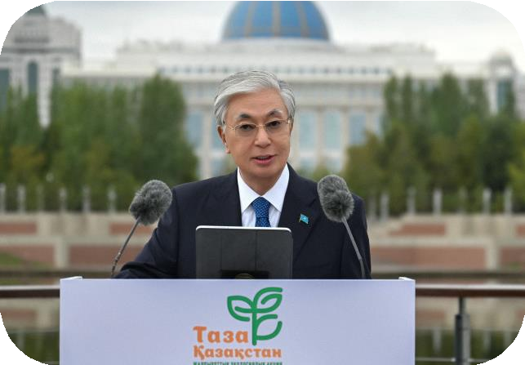
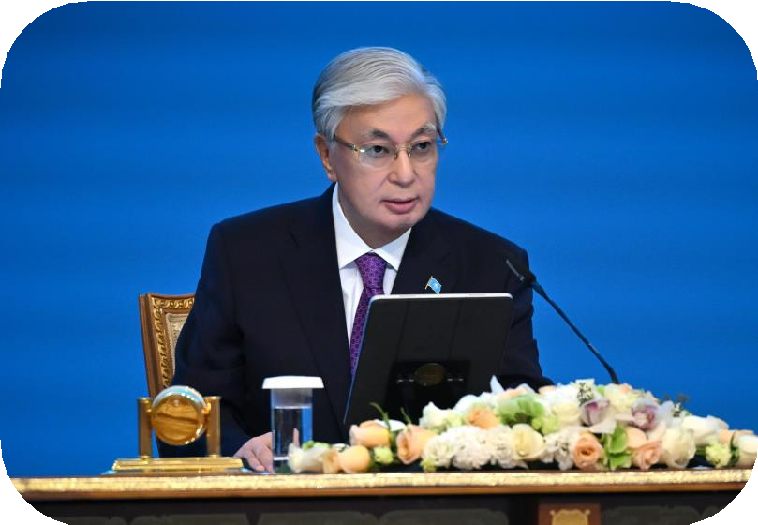
ПРОГРАММНЫЕ ВЫСТУПЛЕНИЯ ГЛАВЫ ГОСУДАРСТВА
«Таза Қазақстан» по праву
можно назвать способствовавшим в общественном
«Важно наполнить инициативу «Таза Қазақстан» качественно новым содержанием, свежими идеями
уникальным прогрессивным сознании... Мы
проектом,
изменениям
и креативными проектами. Посредством
общенационального
должны вывести акцию на
движения «Таза Қазақстан»
качественно новый уровень. Считаю необходимым
мы меняем отношение всего нашего народа к этим вопросам.»
разработать национальный стандарт чистоты. Это требование времени.»
Выступление на экологической акции «Таза Қазақстан»
19 сентября 2026 года
Выступление на Первой Сессии Қазақстан Халық Кеңесі
24 сентября 2026 года

Slide 5
ГЛАВНАЯ ЦЕЛЬ «ТАЗА ҚАЗАҚСТАН»
«Таза Қазақстан» должен стать фундаментальной основой
национальной идеологии
Сделать идею чистоты, порядка и
экологической ответственности неотъемлемой частью национального
характера и менталитета
02
01

Slide 6
ПЕРЕХОД К СИСТЕМНОЙ ОБЩЕНАЦИОНАЛЬНОЙ МОДЕЛИ
РЕАЛИЗАЦИИ НА ОСНОВЕ ТРЕХ ВЗАИМОСВЯЗАННЫХ ПРИНЦИПОВ
Институционализация
Расширение направлений и проектов
Ориентация на постоянное гражданское участие, расширение тематических направлений и формирование
экологических привычек и
поведения у каждого
Внедрение регулярной системы оценки (KPI)
Разработка и внедрение Национального стандарта чистоты. Системное закрепление эко-норм и показателей чистоты на всех уровнях государственного и общественного управления.
03
Запуск работы Проектного офиса в формате единого оперативного и
методического центра
01
гражданина
02

Slide 7
НАЦИОНАЛЬНЫЙ ПРОЕКТНЫЙ ОФИС «ТАЗА ҚАЗАҚСТАН»
1. Социология, BIG DATA и аналитика
2. Проектное управление и региональная координация
3. Цифровизация и цифровые решения
4. Коммуникация и креатив
Социологические исследования и анализ общественных тенденций
Экспертно-методологическое сопровождение
Формирование управление
проектов, регионов
и портфелем координация
Развитие платформы
Информационное сопровождение
Реализация креативных и медиапроектов
TAZA.KZ и автоматизация
взаимодействия участниками
Интеграция государственных систем, AI, GIS и цифрового мониторинга
с
Контроль и
результатов, KPI масштабирование
успешных практик
Акиматы 20 регионов
Сверка планов • Проведение мероприятий
Методическая помощь • Фото/видео фиксация
Центральные государственные органы
Республиканские проекты
Реализация мероприятий в рамках «Таза Қазақстан»

Slide 8

Проектный офис «Таза Қазақстан» при Центрально-Азиатском климатическом фонде
Верховный Попечитель
Главный исполнительный директор (ГИД)
Проектный офис «Таза Қазақстан»
Разработчик (ИИ, ГИС), платформа (аутсорс)
Цифровое развитие (1)
Советник по стратегии и науке
руководитель направления
руководитель Проектного офиса
Коммуникация и креатив (1+4)
Социологические исследования и аналитика (1+3)
Проектное управление и региональная координация (1+9)
Проектный офис для Центральной Азии по изменению климата и зеленой энергетике (4)
Зам. ГИД (адм.-хоз. вопросы,
закупки, кадры, проекты)
руководитель направления
руководитель направления
директор департамента
руководитель – ГИД
Юрист (МФЦА) (аутсорс)
Гл. специалист, социолог
Заместитель директора (МЭПР, ЦГО, регионы)
Зам. руководителя ПО
Сис.админ (аутсорс)
Гл. специалист, PR — пресс-секретарь
Главный специалист
Менеджер проектов – эколог
Финансовый директор
Вед. специалист, фотограф-рилсмейкер
Гл. специалист, аналитик
Главный специалист
Менеджер проектов – эколог
Бухгалтер
вакансия
Вед. специалист, менеджер по блогерам
Социолог (аутсорс)
Ведущий специалист
Менеджер проектов – эколог
(отходы, вода, воздух)
вакансия
Вед. специалист, аналитик
Ведущий специалист
Режиссёр, видеограф-монтажёр (аутсорс)
Ведущий специалист
Копирайтер (аутсорс)
Главный специалист
Всего в штате — 30
ЦАКФ и проектный офис
нояб. 2026 — 22, дек. — +1, 2027 — +7
аутсорс — 7 позиций
Вед. специалист, дизайнер
Ведущий специалист
Менеджер по креаторам и креативным проектам (аутсорс)
Ведущий специалист
приход в 2027 году
приход в декабре 2026 года
Численность: с ноября 2026 года — 22 чел., с декабря 2026 года — ещё 1; в 2027 году приходят ещё 7 (выделены цветом) — всего в 2027 году 30 чел.
8

Slide 9





НАПРАВЛЕНИЯ РЕАЛИЗАЦИИ «ТАЗА ҚАЗАҚСТАН»
ЖАҢА МӘДЕНИЕТ
Исследование установок и барьеров
Поведенческий проект «Ортақ мекен»
Коммуникационные кампании
Креативные проекты
Измерение изменений поведения
Проект по формированию культуры повторного использования
Upcycling-проекты с дизайнерами и креаторами
ТА3А ЕЛ
Национальный стандарт чистоты
Единые метрики и «Тазалық индексі»
AI / GIS / Интеллектуальный
мониторинг
Классификация общественных пространств
ТАЗА САНА
Стандарты бережного отношения к окружающей среде Taza Mektep
Площадка обмена идеями Taza talqy
Симуляционная игра Taza oi
Молодежный лагерь
YouTube-проект «Құндылық елшісі»
ТАЗА
ҚАЗАҚСТАН

Slide 10
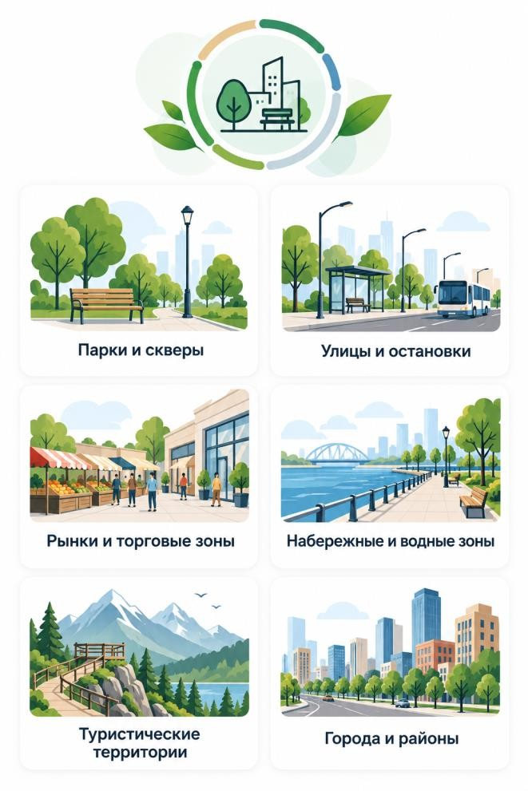
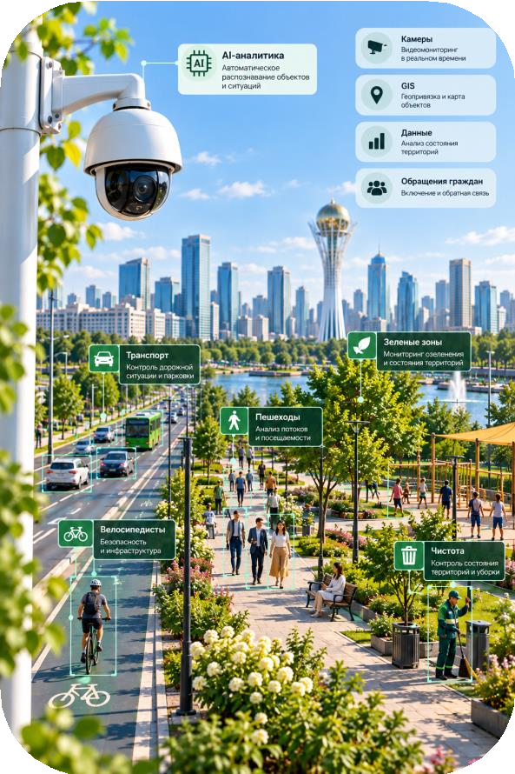
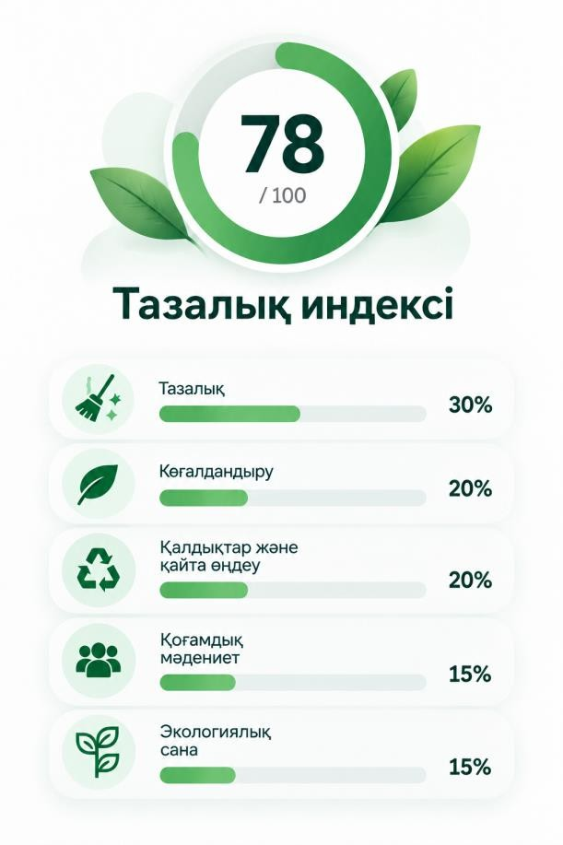

ТА3А ЕЛ – НАЦИОНАЛЬНЫЙ СТАНДАРТ ЧИСТОТЫ
01
Единые требования к чистоте территорий
02
Классификация общественных
пространств
03
Мониторинг с помощью цифровых инструментов
04
Оценка территорий «Таза Қазақстан» по шкале 0–100
Чистота
Содержание
Озеленение
Инфраструктура
Культура поведения

Slide 11
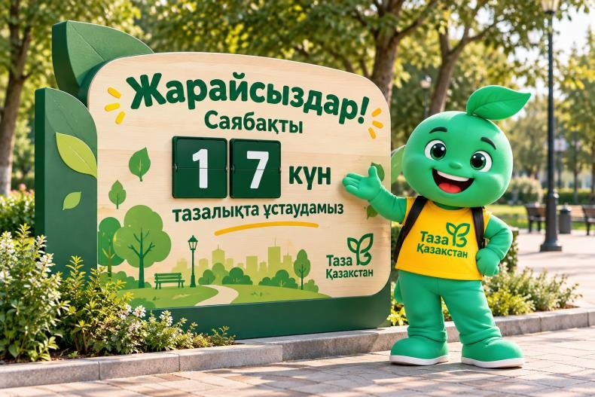
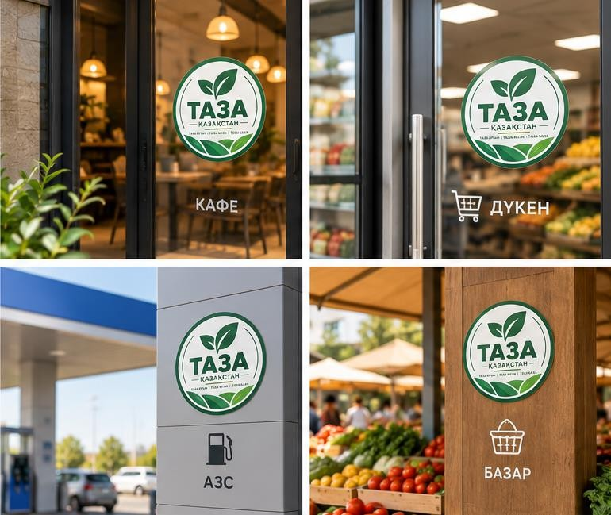
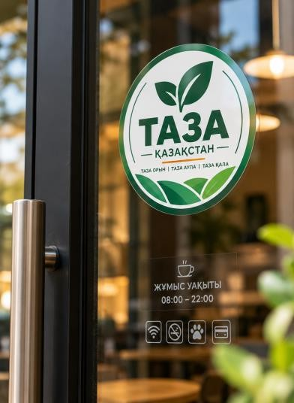
НАПРАВЛЕНИЕ «ТА3А ЕЛ»
Счетчик чистоты
«Тазалық белгісі»
Информационный стенд в парках и
Узнаваемый знак «ТАЗА» присваивается бизнесу и
скверах, показывающий дней, в течение которых сохраняется чистой.
количество территория Формирует
организациям, установленным
которые соответствуют стандартам чистоты.
Оценка объекта бизнес-
учитывает состояние не только самого
ощущение общего результата и личной ответственности посетителей.
(кафе, магазина, АЗС, рынка, ЖК или
центра, но и прилегающей территории. Знак может размещаться на фасаде, входе или в виде специальной информационной таблички и становится визуальным подтверждением культуры чистоты.
9

Slide 12
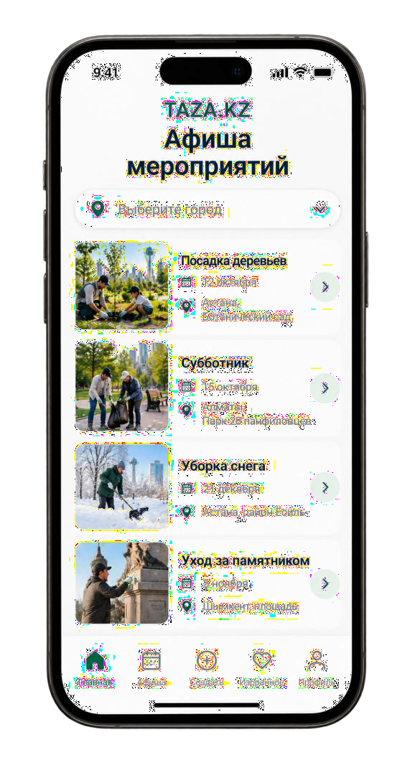



НАПРАВЛЕНИЕ «ЖАҢА МӘДЕНИЕТ»
Социологические исследования
Поведенческий проект «Ортақ мекен»
Вовлечение граждан и семей в
Изучение отношения граждан к чистоте, благоустройству и общественному пространству.
Выявление факторов, влияющих на участие и ответственное поведение.
Измерение уровня вовлеченности и
динамики поведенческих практик.
совместное
общественных
благоустройство пространств
через платформу TAZA.KZ.
Участники смогут выбирать мероприятия и участвовать в посадке деревьев, уборке, озеленении и уходе за территориями.
12

Slide 13

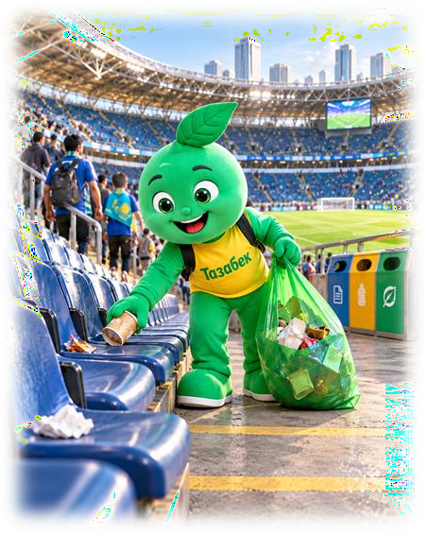

НАПРАВЛЕНИЕ «ЖАҢА МӘДЕНИЕТ»
«Қалдықсыз Қазақстан»
Upcycling-проекты с креаторами
«Таза алаң»
Проект направлен на культуры повторного вещей и материалов.
Создание площадок
формирование использования
для обмена,
Совместное создание новых изделий из использованных материалов с дизайнерами и креаторами,
популяризирующее ответственное потребление и повторное использование.
Проект по формированию культуры
чистоты на спортивных, культурных,
городских и фестивальных мероприятиях. Маскот Тазабек своим примером показывает правила поведения, напоминает о чистоте и вовлекает посетителей в поддержание порядка.
передачи, ремонта и восстановления вещей, сокращающих образование отходов и продлевающих срок их использования.

Slide 14

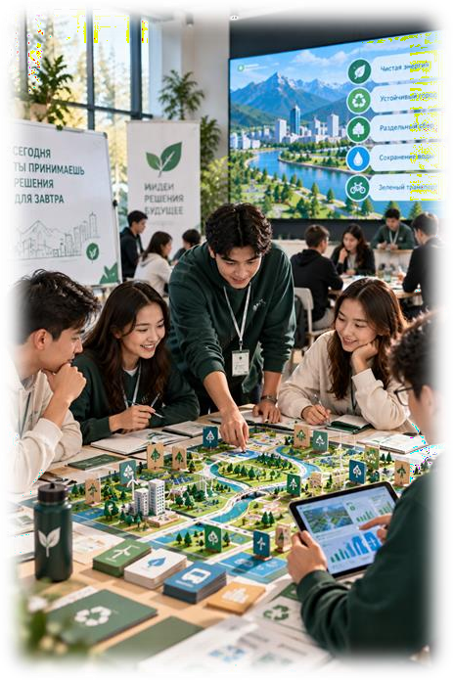
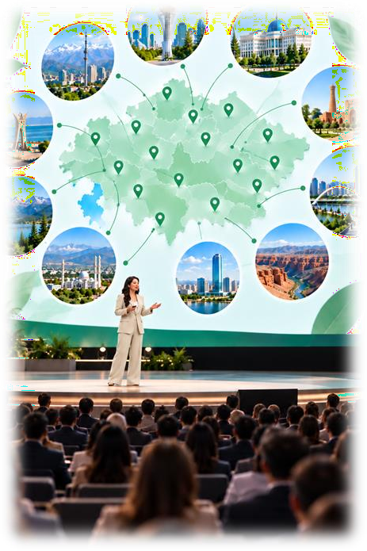

НАПРАВЛЕНИЕ «ТАЗА САНА»
Taza mektep
Taza oi
Симуляционная игра для к школьников и студентов, у направленная на
Taza talqy
Площадка
Молодежный лагерь
Образовательная площадка
Внедрение бережного окружающей
стандартов
обмена
отношения
среде
идеями вопросов культуры
и обсуждения экологической
и
для молодежи по экологической культуре,
школьников 1–11 классов.
развитие экологического мышления и навыков принятия решений.
ответственности и практикам бережного отношения к окружающей среде.
ответственности во всех 20 регионах.

Slide 15

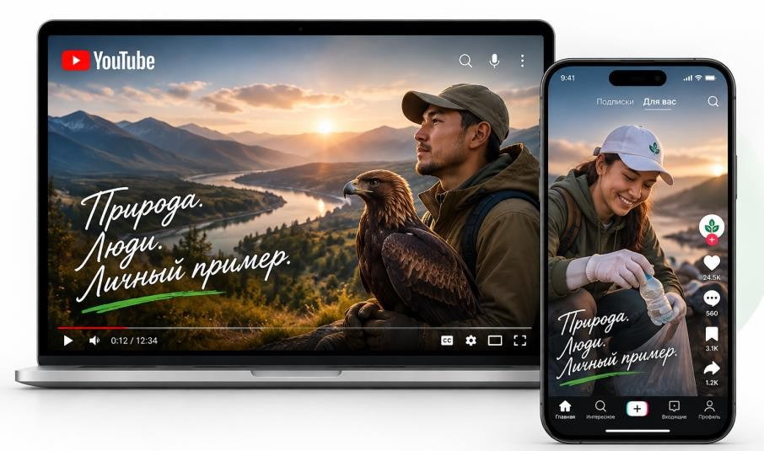
YOUTUBE-ПРОЕКТ «ҚҰНДЫЛЫҚ ЕЛШІСІ»
Проект, направленный на формирование экологической культуры через личный пример людей,
которые своим ежедневным трудом и деятельностью вносят вклад в сохранение окружающей среды.
Герои проекта Формат проекта
YouTube – основная площадка проекта
Мини-документальные фильмы и
01
02
03
Сотрудники заповедников,
Короткие истории о вкладе,
документальные героях, их личном
конкретных
лесники, местные
экологи, волонтеры, активисты и другие
расширенные истории
TikTok, Instagram Reels,
героев.
YouTube
люди, чья деятельность связана с заботой о природе и общественном пространстве
инициативах и повседневных практиках
Shorts – короткие видеофрагменты, истории, факты и отдельные эпизоды из выпусков для широкого охвата
15

Slide 16



ЕДИНАЯ КОММУНИКАЦИОННАЯ СРЕДА «ТАЗА ҚАЗАҚСТАН»
ТЕМАТИЧЕСКИЕ МЕДИА-ПРОЕКТЫ
КРЕАТИВНЫЕ ФОРМАТЫ
Документальные фильмы
Серия фильмов о значимых экологических инициативах и достижениях Казахстана –
01
Эко-привычки – экологичные практики
повседневные
Эко-жастар – молодёжь, школы,
конкурсы и инициативы
восстановлении Арала, создании пояса Астаны, сохранении территорий
Зелёного
природных
02
03
«Менің таза әдетім» – короткие видео,
в которых блогеры показывают свои ежедневные «чистые привычки», запускают челлендж для аудитории, а затем для школьников и студентов
Музыкальные проекты
Музыкальные форматы, продвигающие ценности «Таза Қазақстан»
Tazabek – единый узнаваемый образ «Таза Қазақстан», который через медиа, визуальную коммуникацию и живое взаимодействие формирует привычку к чистоте и ответственному поведению.

Slide 17

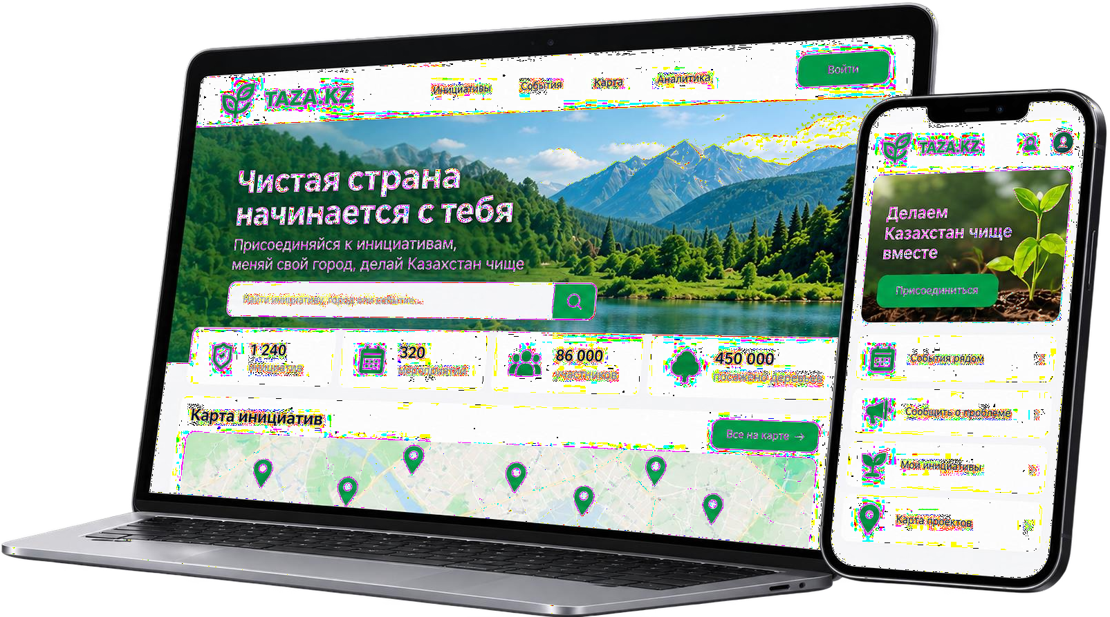





ЦИФРОВАЯ ПЛАТФОРМА «ТАЗА ҚАЗАҚСТАН»
ЕДИНЫЙ РЕЕСТР
Экологических инициатив и проблем
АФИША МЕРОПРИЯТИЙ
Возможность найти и зарегистрироваться
МОНИТОРИНГ
Статус, сроки и фактический результат
УЧАСТИЕ ГРАЖДАН
Обратная связь, идеи и предложения
ДЛЯ ГРАЖДАН
Участие в акциях, подача инициатив, обратная связь
ДЛЯ БИЗНЕСА
Поддержка проектов и общественной инициатив
ДЛЯ ГОСОРГАНОВ
Координация, мониторинг, аналитика

Slide 18
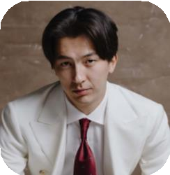




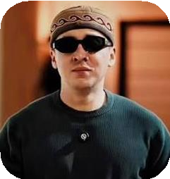



АМБАССАДОРЫ
Дастан Мұхамедрахым
Тревел-блогер
Победитель международной премии WIBA Awards 2026 в номинации «Лучший тревел-блогер мира»
Енлик Курарбек
Певица и автор песен
Автор альбома BIPL, первая казахстанская участница международного
музыкального проекта COLORS
223 тыс подписчиков (каз)
Аскар Уразбаев
Актер
Автор и соавтор казахоязычных digital-проектов «Сыныптас» и
«Комната 209», ориентированных на молодёжную аудиторию
572 тыс подписчиков
135 тыс подписчиков
2,1 млн подписчиков (каз)
Алпамыс Блогер
Автор мотивационного контента о дисциплине и саморазвитии
Алия Ашим
Документалист
Специализируется на популяризации истории и культурного наследия
Казахстана через современный медиаконтент
Сабира Жарасова
Блогер
Автор семейного и
юмористического контента
1,5 млн подписчиков
279 тыс подписчиков
400 тыс подписчиков (каз)

Slide 19
ПОТРЕБНОСТЬ В ФИНАНСИРОВАНИИ ПРОЕКТНОГО ОФИСА
Статья, млн ₸ | Октябрь–ноябрь 2026 | Декабрь 2026 | Итого 2026 | Январь 2027 | Февраль 2027
Численность, чел. | 22 | 23 | 23 | 23 | 30
1. Оплата труда и отчисления, аутсорс, командировки | 65,7 | 46,4 | 112,1 | 37,0 | 44,6
2. Офис и оснащение: аренда, мебель и техника, хозрасходы, связь, цифровые инструменты, медиа | 26,5 | 8,3 | 34,8 | 6,6 | 7,2
3. Ивенты, социологические исследования и другие проекты | 38,2 | 31,8 | 70,1 | 17,2 | 29,1
4. Резерв 10% | 6,2 | 5,5 | 11,6 | 4,4 | 5,2
5. НДС 16% | 17,1 | 6,6 | 23,7 | 3,9 | 5,9
ВСЕГО | 153,8 | 98,6 | 252,4 | 69,1 | 92,0
252,4 млн ₸
161,1 млн ₸
22 → 30 чел.
октябрь–декабрь 2026 года
январь–февраль 2027 года
команда к февралю 2027 года
19

Slide 20
ЧТО ВХОДИТ В БЮДЖЕТ
Октябрь–ноябрь 2026
Декабрь 2026
Январь 2027
Февраль 2027
153,8 млн ₸
98,6 млн ₸
69,1 млн ₸
92,0 млн ₸
• Запуск офиса: аренда с 21 октября, гарантийный депозит, оснащение рабочих мест
• Команда 22 человека, страхование работников
• Презентация и старт TAZA TALQY, креативных проектов, информационного сопровождения, социологического исследования и цифровой платформы
• Текущие расходы офиса и команды
• Команда 23 человека
• Вторая часть закупок: оборудование зала совещаний, вывеска
• Продолжение проектов, завершение социологического исследования и первого этапа цифровой платформы
• Ежемесячные расходы: оплата труда, аутсорс, аренда, подписки, командировки
• Январская часть TAZA TALQY, креативных проектов и информационного сопровождения
• Приход ещё 7 сотрудников, команда 30 человек
• Докупка рабочих мест: 5 столов, 6 кресел, лицензии
• Проекты – прогноз по среднемесячной оценке (требует уточнения)
Первоочередные проекты октября 2026 – января 2027 года – 87 млн ₸ без НДС; в 2027 году ожидаемый портфель проектов «Таза Қазақстан» – 1,5 млрд ₸.
С 2027 года работа Проектного офиса будет обеспечиваться преимущественно за счёт спонсорских и иных внебюджетных средств, привлекаемых Фондом, в том числе международных грантов.
20

Slide 21
СПАСИБО ЗА ВНИМАНИЕ!
Центрально-Азиатский климатический фонд
Астана, пр. Мәңгілік Ел, 11/1
office@caclimate.fund · caclimate.fund · +7 708 345 7971

